Slide 1



Nhiệt liệt chào mừng quý thầy cô về dự chuyên đề công nghệ 6
CHUYÊN ĐỀ: VẬN DỤNG CÔNG NGHỆ THÔNG TIN TRONG DẠY HỌC

Slide 2

Tiết 11: BÀI 5: PHƯƠNG PHÁP BẢO QUẢN VÀ CHẾ BIẾN THỰC PHẨM (tiếp)

Slide 3

- Quan sát hình ảnh các món ăn sau và ghi lại tên các món ăn ra giấy.
-Sắp xếp các món ăn đó thành các nhóm phù hợp.Thời gian làm việc cá nhân : 1 phút 30 giây

Slide 4
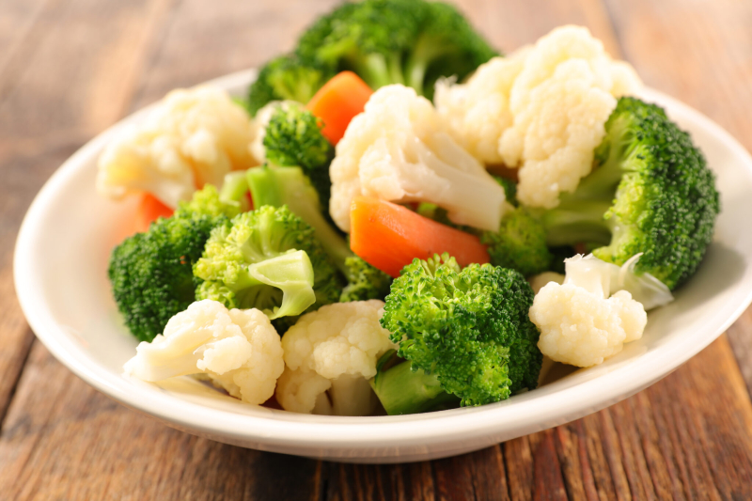
Món ăn số 1:
Rau củ luộc

Slide 5
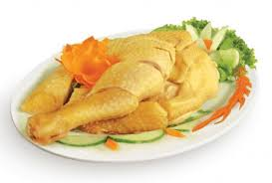
Món ăn số 2:
Gà luộc

Slide 6
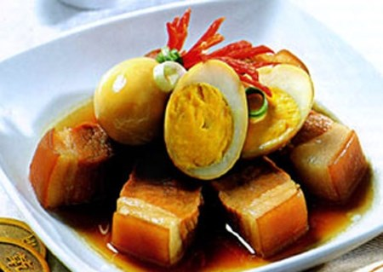
Món ăn số 3:
Thịt kho trứng

Slide 7
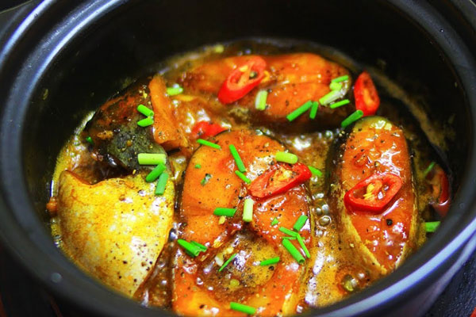
Món ăn số 4:
Cá kho

Slide 8
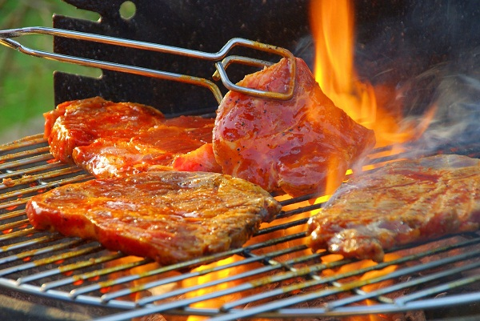
Món ăn số 5:
Thịt nướng

Slide 9
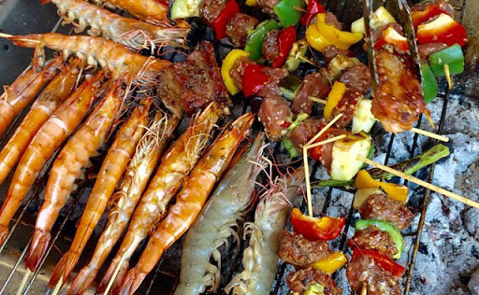
Món ăn số 6:
Tôm nướng, thịt nướng

Slide 10
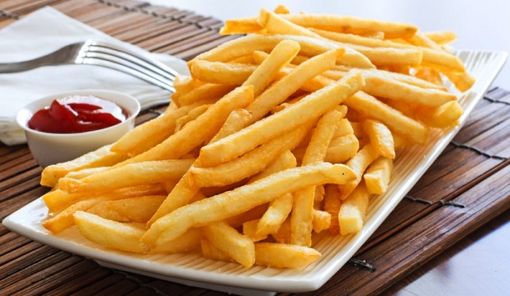
Món ăn số 7:
Khoai tây chiên

Slide 11
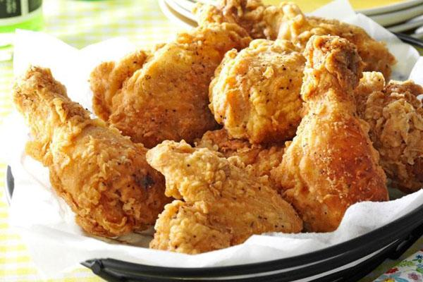
Món ăn số 8:
Đùi gà rán

Slide 12
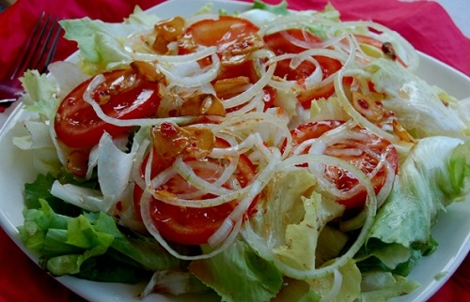
Món ăn số 9:
Nộm rau củ

Slide 13
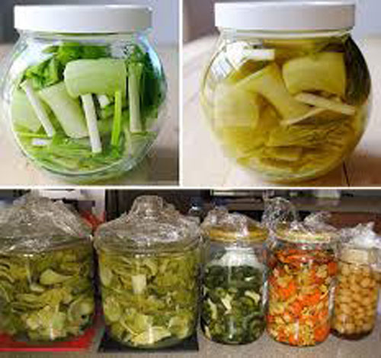
Món ăn số 10:
rau củ, quả muối chua

Slide 14
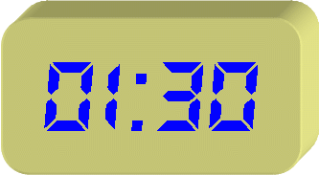

Slide 15
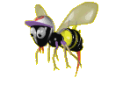
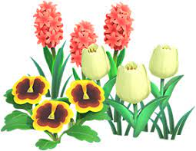
III. MỘT SỐ PHƯƠNG PHÁP CHẾ BIẾN THỰC PHẨM
1.Chế biến thực phẩm có sử dụng nhiệt
2.Chế biến thực phẩm không sử dụng nhiệt

Slide 16
III. MỘT SỐ PHƯƠNG PHÁP CHẾ BIẾN THỰC PHẨM
1.Chế biến thực phẩm có sử dụng nhiệt
Nhiệm vụ đã giao về nhà của các nhóm.
Nhóm 1(Tổ 1) : phiếu học tập số 1
Nhóm 2( Tổ 2) : Phiếu học tập số 2
Nhóm 3( Tổ 3) : Phiếu học tập số 3
Nhóm 4 (Tổ 4) : phiếu học tập số 4

Slide 17
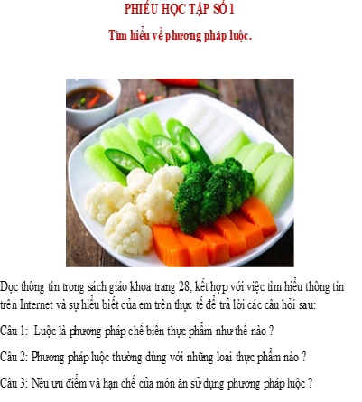

Slide 19

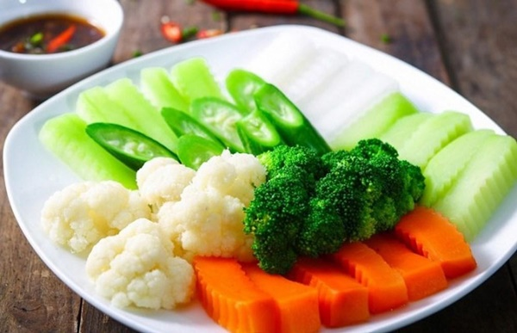
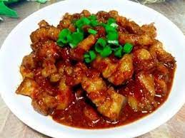
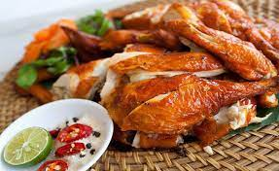
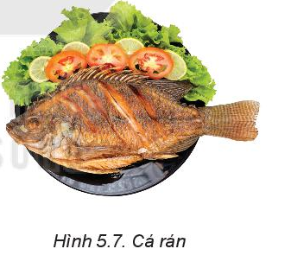
III. MỘT SỐ PHƯƠNG PHÁP CHẾ BIẾN THỰC PHẨM
1.Chế biến thực phẩm có sử dụng nhiệt
Phương pháp chế biến | Hình ảnh | Khái niệm | Ưu điểm | Hạn chế
a)Luộc
b)Kho
c)Nướng
d)Rán (chiên)
Phù hợp chế biến nhiều loại thực phẩm đơn giản dễ thực hiện.
Một số loại vitamin trong thực phẩm có thể bị hòa tan vào trong nước:nhóm vitamin B, C, PP
Luộc là phương pháp làm chín thực phẩm trong nước.
Kho là làm chín thực phẩm trong lượng nước vừa phải với vị mặn đậm đà.
Thời gian chế biến lâu
Món ăn mềm , có hương vị đậm đà.
Nướng là làm chín thực phẩm bằng sức nóng trực tiếp của nguồn nhiệt
Món ăn có hương vị hấp dẫn
Thực phẩm dễ bị cháy gây biến chất
Rán là làm chín thực phẩm trong chất béo ở nhiệt độ cao
Món ăn có độ giòn, độ ngậy
Những món ăn nhiều chất béo

Slide 20

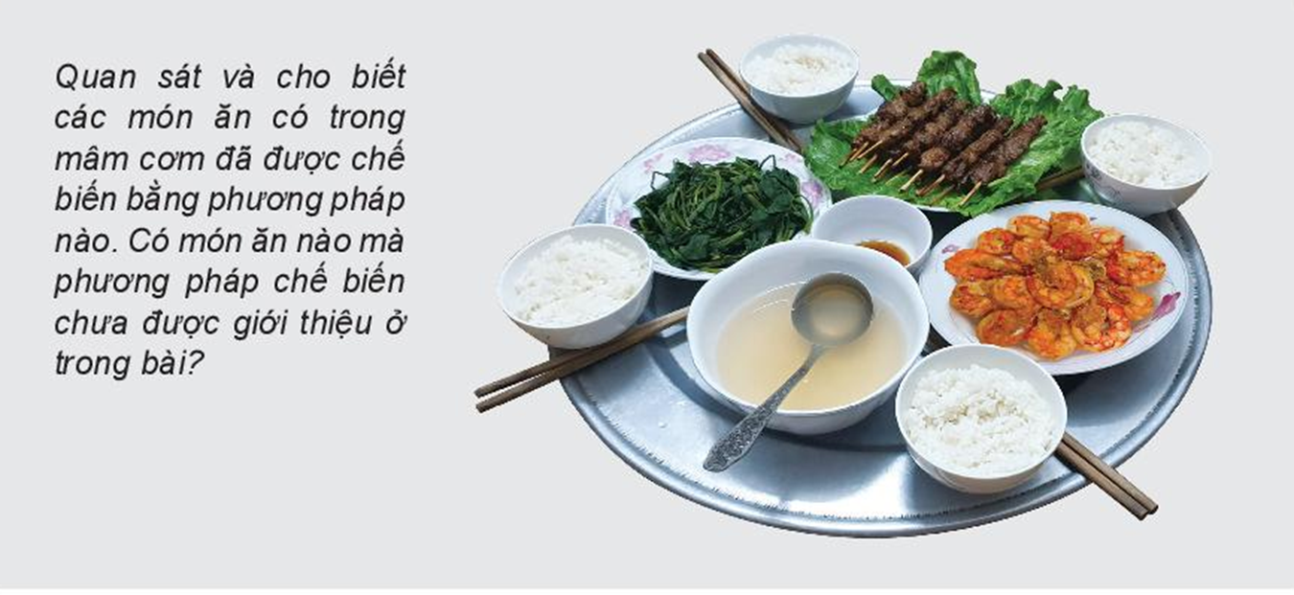
Luyện tập
Quan sát và cho biết các món ăn có trong mâm cơm đã được chế biến bằng phương pháp nào. Có món ăn nào mà phương pháp chế biến chưa được giới thiệu ở trong bài?

Slide 21
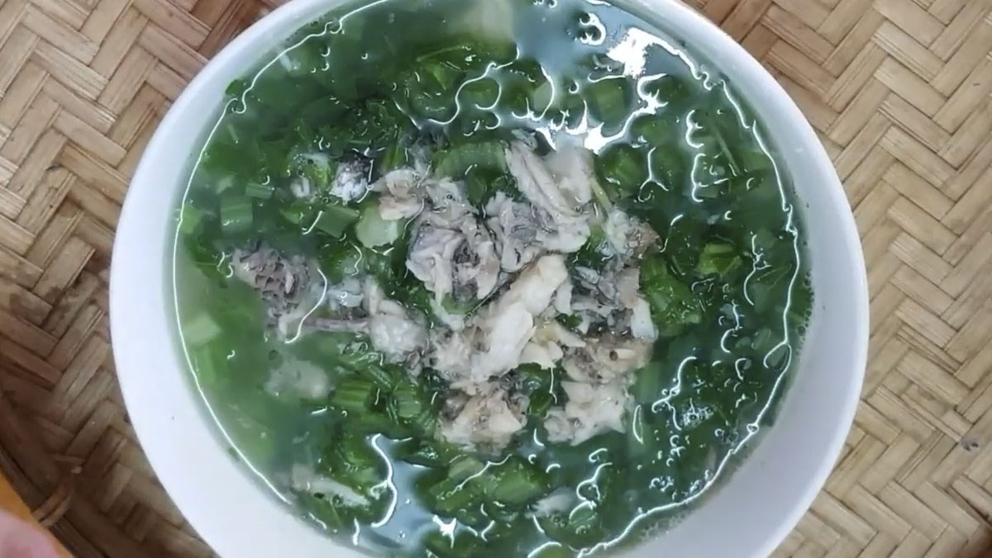
Canh cá rô nấu rau cải

Slide 22
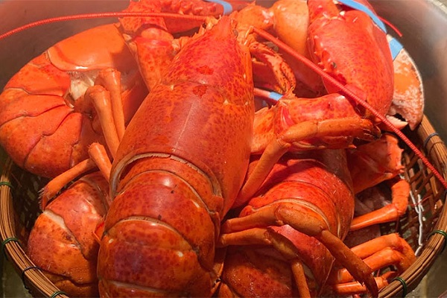
Tôm hùm hấp

Slide 23
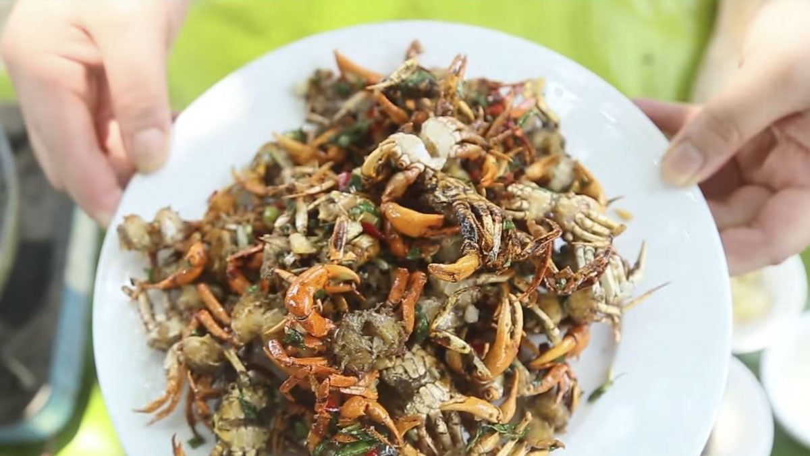
Cua đồng rang

Slide 24
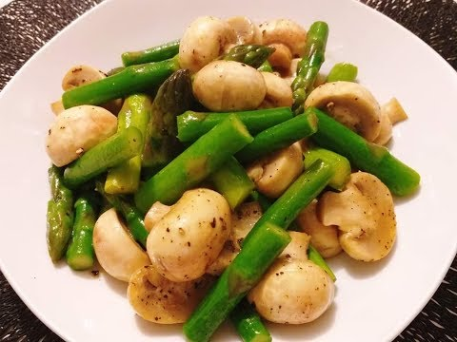
Măng tây xào nấm

Slide 25

Khám phá
Trong các phương pháp chế biến thực phẩm có sử dụng nhiệt nêu trên sử dụng phương pháp nào có nguy cơ mất an toàn vệ sinh thực phẩm nhất? Hãy giải thích về lựa chọn của em?

Slide 26
Chuyên gia dinh dưỡng khuyến cáo sử dụng nhiều món ăn được chế biến bằng phương pháp rán, nướng có thể làm tăng nguy cơ mắc các bệnh béo phì, tim mạch, tiểu đường… Khi chế biến không đúng cách thực phẩm bị nhiễm chất có khả năng gây ung thư đường tiêu hóa, dạ dày

Slide 27
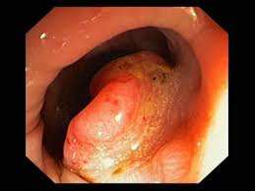
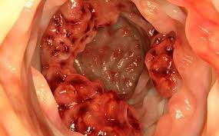
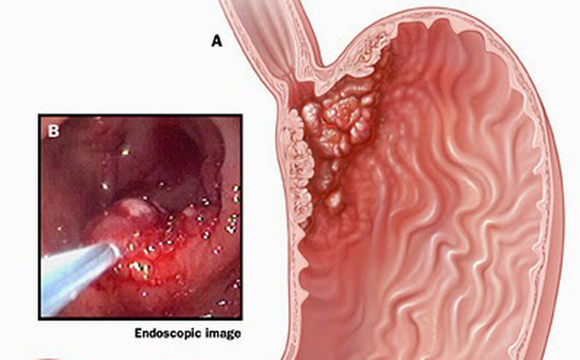
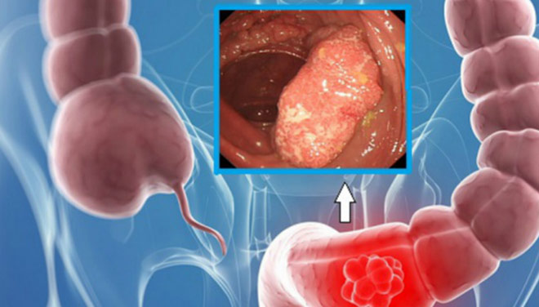
Ung thư
đại trực tràng
Ung thư
dạ dày

Slide 28
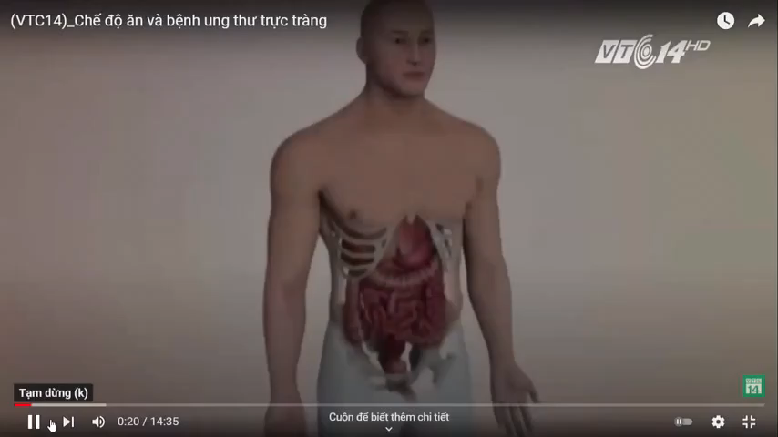

Slide 29
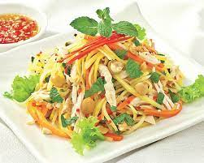
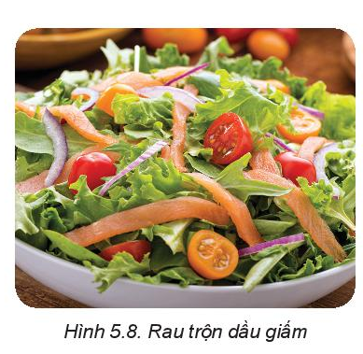
III. MỘT SỐ PHƯƠNG PHÁP CHẾ BIẾN THỰC PHẨM
2. Chế biến thực phẩm không sử dụng nhiệt
Ngôi nhà được trang bị hệ thống điều khiển tự động hay bán tự động cho các thiết bị trong gia đình Điều đó giúp cuộc sống trở nên tiện nghi hơn đảm bảo an ninh an toàn và tiết kiệm năng lượng.
a) Trộn hỗn hợp
* Khái niệm: Trộn hỗn hợp là phương pháp trộn các thực phẩm đã được sơ chế hoặc làm chin, kết hợp với các gia vị tạo thành món ăn. Rau trộn dầu giấm, nộm,…
? Thế nào là trộn hỗn hợp?
? Em hãy cho biết ưu điểm và nhược điêm của món trộn hỗn hợp ?
* Ưu điểm : sẽ làm thực phẩm giữ nguyên được màu sắc, mùi vị và chất dinh dưỡng
* Hạn chế: cầu kỳ trong việc lựa chọn bảo quản và chế biến để đảm bảo an toàn vệ sinh thực phẩm

Slide 30
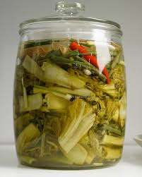
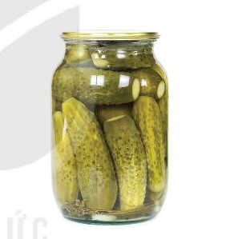
III. MỘT SỐ PHƯƠNG PHÁP CHẾ BIẾN THỰC PHẨM
2. Chế biến thực phẩm không sử dụng nhiệt
Ngôi nhà được trang bị hệ thống điều khiển tự động hay bán tự động cho các thiết bị trong gia đình Điều đó giúp cuộc sống trở nên tiện nghi hơn đảm bảo an ninh an toàn và tiết kiệm năng lượng.
b) Muối chua
* Khái niệm: Muối chua là phương pháp làm thực phẩm lên men vi sinh trong thời gian cần thiết. Được dùng để chế biến các loại thực phẩm như : rau cải bắp, rau cải bẹ, su hào…
? Thế nào là phương pháp muối chua?
? Em hãy nêu ưu điểm và nhược điểm của phương pháp muối chua
* Ưu điểm: dễ làm, món ăn có vị chua nên kích thích vị giác khi ăn
* Hạn chế: món ăn nhiều muối gây hại cho cơ thể nếu để quá chua sẽ không tốt cho dạ dày

Slide 31

Kết nối năng lực
So sánh phương pháp chế biến thực phẩm có sử dụng nhiệt và phương pháp chế biến thực phẩm không sử dụng nhiệt về cách làm, ưu điểm, hạn chế
THẢO LUẬN NHÓM : 3 PHÚT
 | Phương pháp chế biến có sử dụng nhiệt | Phương pháp chế biến không sử dụng nhiệt
Cách làm
Ưu điểm
Hạn chế

Slide 32
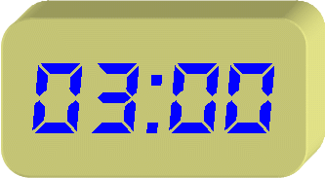

Slide 33
So sánh phương pháp chế biến có sử dụng nhiệt và phương pháp chế biến không sử dụng nhiệt.
 | Phương pháp chế biến có sử dụng nhiệt | Phương pháp chế biến không sử dụng nhiệt
Cách làm | Phải sử dụng nhiệt để làm chín thực phẩm. | Không phải sử dụng nhiệt mà thực phẩm được chế biến vẫn có thể ăn được.
Ưu điểm | -Phù hợp chế biến nhiều loại thực phẩm. -Tiêu diệt được vi khuẩn có hại. | - Dễ làm -Thực phẩm được giữ nguyên chất dinh dưỡng
Hạn chế | -Khó làm -Một số vitamin bị tan trong nước hay trong chất béo. -Món nướng và món rán dễ gây biến chất và ảnh hưởng đến sức khoẻ. | Thường dùng với thực phẩm có nguồn gốc thực phẩm. -Khó tiêu diệt được hết vi khuẩn có hại đối với món trộn hỗn hợp. -Đối với món muối chua có nhiều muối không tốt cho sức khoẻ , nếu chua nhiều không tốt cho dạ dày.

Slide 34

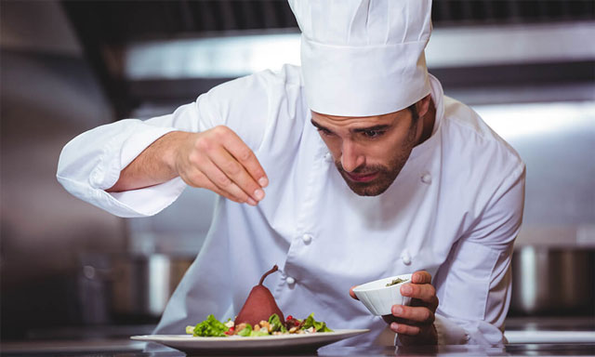
Kết nối nghề nghiệp
Đầu bếp là tên gọi dành cho những người chế biến món ăn ở các nhà hang, quán ăn, khách sạn… Người đầu bếp đòi hỏi sự tỉ mỉ kiên nhẫn và khéo léo

Slide 35
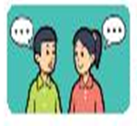
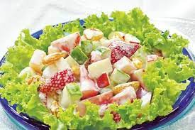
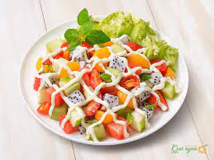
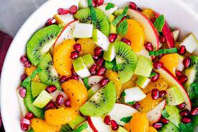
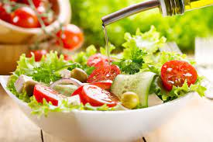
Thực hành
món sa lát hoa quả dành cho 3 đến 4 người ăn

Slide 36
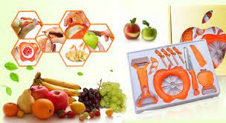
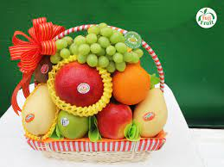
Thực hành
món sa lát hoa quả dành cho 3 đến 4 người ăn
a) Nguyên liệu: táo 2 quả, dứa 1 quả, dưa chuột 1 quả, thanh long 1quả, cà chua bi 3 quả , quả chanh 1 quả ,sữa đặc 40g mật ong 2 thìa canh, sốt mayonaise 50, rau xà lách 1cây, đường: đủ dùng
b) Dụng cụ
Dao thái, thớt, bát( tô )to, đĩa to, thìa, rổ, găng tay chuyên dụng.

Slide 37
Thực hành
món sa lát hoa quả dành cho 3 đến 4 người ăn
c) Quy trình thực hiện
Bước 1: Sơ chế nguyên liệu
Bước 2: Trộn
Bước 3: Trình bày món ăn
d)Yêu cầu
Trong món ăn không bị nát, màu sắc hài hòa có mùi thơm, trái cây có vị chua ngọt dịu nhẹ hay mát

Slide 38

Vận dụng
1. Gia đình em thường sử dụng phương pháp chế biến thực phẩm nào ? Em có đề xuất sử dụng thêm phương pháp chế biến nào không?
2. Cùng với người thân trong gia đình lựa chọn và chế biến một số món ăn sử dụng nhiệt?

Slide 39




BÀI HỌC KẾT THÚC

